Slide 1
Intalnirea 13
REST API

Slide 2
Sfaturi generale
Să tratați cu seriozitate și profesionalism acest nou obiectiv.
Cei care își ating obiectivele nu sunt întotdeauna cei mai smart, dar întotdeauna vor fi cei mai muncitori!.
Alocă-ți timp pentru studiu. Rutina dă consistență. Consistența dă excelență.
Să faceți tot posibilul să participați la toate sesiunile live.
Să vă lăsați comentarii explicative în cod. Notițe pentru voi din viitor.
Recomand să vizualizați înregistrarea. Să vă notați aspectele importante + întrebări pentru trainer pentru ora următoare.
Să vă faceți temele și unde nu reușiți singuri, să întrebați pe grup. Trainerul va răspunde și vor beneficia și ceilalți cursanți de răspuns.
Puteți chiar să faceți un grup doar de studenți și să vă întâlniți o dată pe săptămână să discutați temele împreună. Fiecare va veni cu o perspectivă nouă și în final toți vor avea de câștigat.
În timpul orelor, să aveți curaj să puneți întrebări când ceva nu e clar.

Slide 3
Obiective Intalnire 13
Sa intelegem ce este un API
Sa discutam despre ce reprezinta REST/RESTful API

Slide 4
Ce este un API
API vine de la Application Programming Interface
Un API este un software intermediar care permite comunicarea intre aplicatii
De exemplu, un API implementat pentru un serviciu meteorologic ar specifica ca un user sa dea ca input un cod postal, iar serviciul sa raspunda cu un raspuns impartit in doua valori, temperatura maxima si temperatura minima.
Va puteti gandi la un API ca un mediator dintre user/client si resursele/serviciile pe care doreste sa le obtina/utilizeze.
Ca un alt exemplu, ne putem imagina ca ne aflam intr-un restaurant, interactiunea dintre voi si restul restaurantului se face prin intermediul ospatarului (in cazul nostru API-ul)

Slide 5
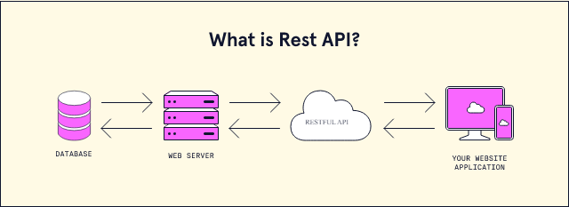
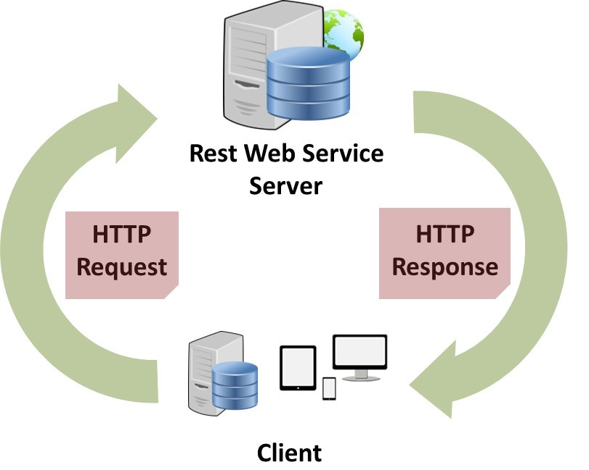
REST (Representational State Transfer)
REST este un set de constrangeri arhitecturale, nu este un protocol sau un standard
API developers pot implementa REST intr-o varietate de moduri
Cand un client face un request via un RESTful API, el transfera o reprezentare a unei resurse spre endpoint-ul API-ului. Aceasta reprezentare poate fi transmisa prin HTTP in diferite formate: JSON, HTML, PHP, XML, plain text, etc. Cel mai pupular fiind JSON-ul, el fiind language-agnostic si usor citibil si de oameni si de calculatoare.

Slide 6
Principii REST
Interfata uniforma pentru resurse
Decuplare client-server
Stateless (nu se mentine statusul)
Cacheable (acolo unde este posibil datele se cache-uiesc)
Arhitectura in straturi (layered)
Code on demand [optional]

Slide 7
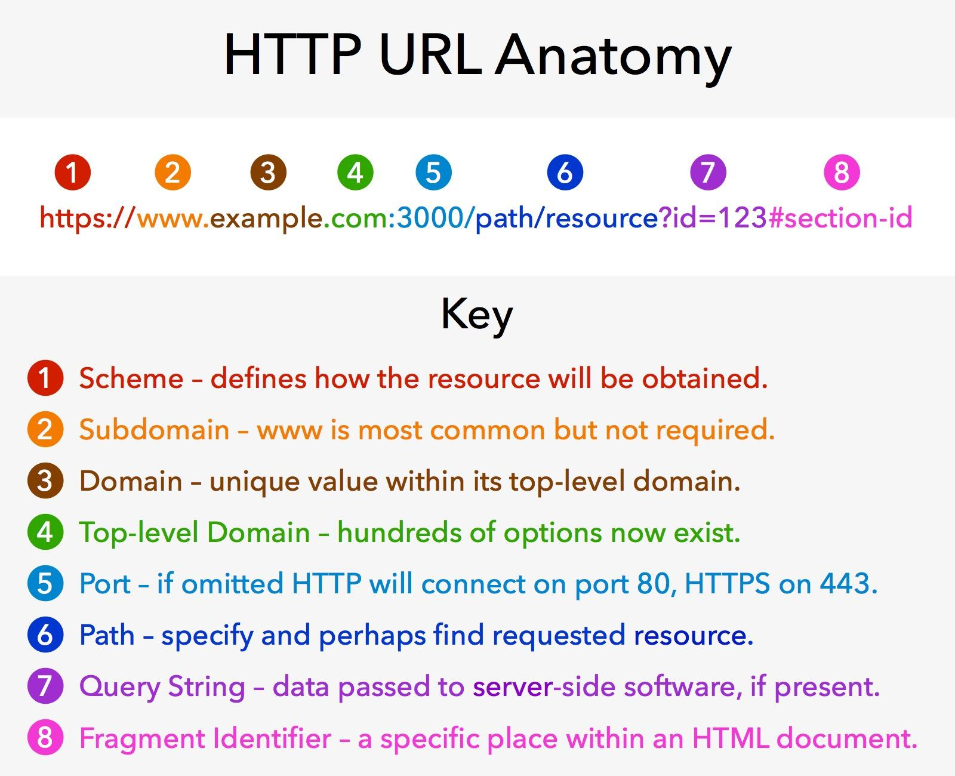
URL: Ce este si cum arata?
U R L = Uniform Resource Locator. Acesta reprezinta o referinta (o adresa) catre o resursa de pe Internet

Slide 8
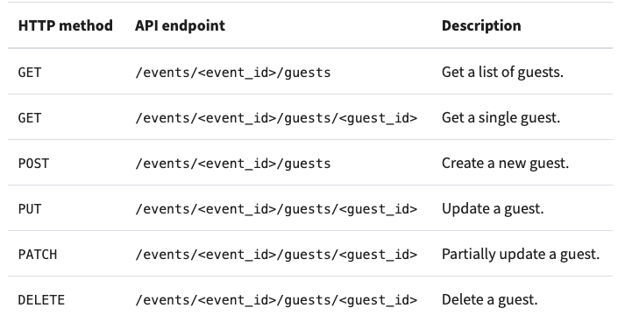
API endpoints
Endpoint = URL pentru o resursa sau o lista de resurse
In general, avem un endpoint de tip lista, care permite citirea intregii liste si crearea de noi resurse
Apoi, avem un endpoint de tip individual, care permite operatii de update, read, si delete
Resursele pot fi imbricate, atunci cand exista o relatie

Slide 9
POSTMAN & JSON
POSTMAN este un client API folosit pentru dezvoltarea, testarea, partajarea și documentarea API-urilor. Este folosit pentru testarea backend-ului în care introducem adresa URL a punctului final, trimite cererea către server și primește răspunsul de la server.
Se foloseste pentru a face requests
JSON APIs : https://jsonapi.org/examples/
REST API de invatare care returneaza JSON : https://dummyjson.com
Plugin de Chrome care afiseaza raspunsurile JSON frumos : https://chrome.google.com/webstore/detail/json-formatter/bcjindcccaagfpapjjmafapmmgkkhgoa?hl=en

Slide 10
Întrebări de interviu:
Ce este un API?
Întrebări & curiozități?
j

